Slide 1

PRIMJENA I IMPLEMENTACIJA MIKROSERVISNE ARHITEKTURE
Dalijo Vorkapić

Slide 2
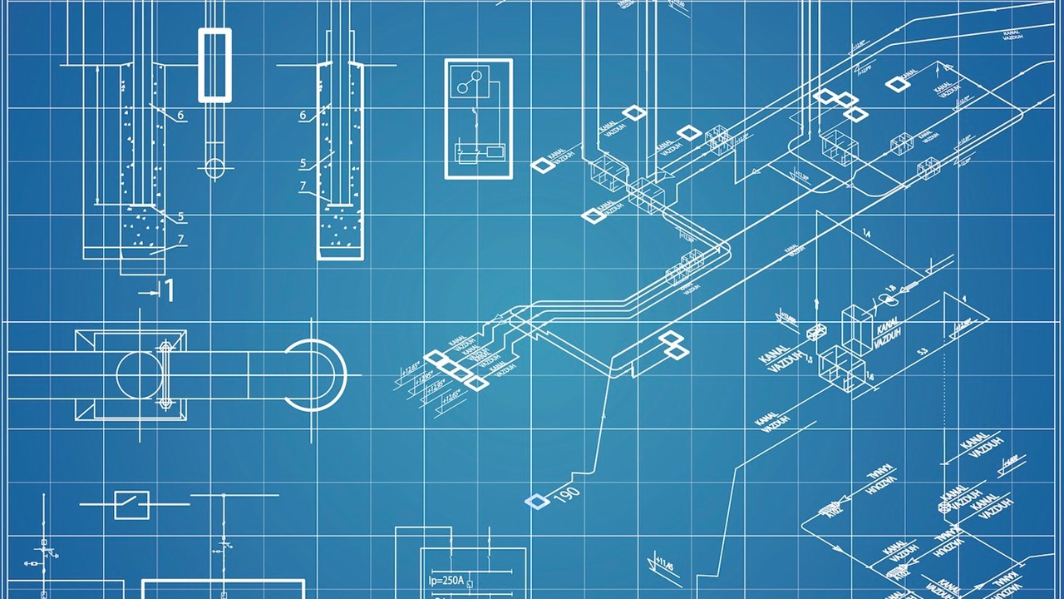
ŠTA JE SOFTVERSKA ARHITEKTURA ?
Nacrt sustava (blueprint), strukturirano rješenje sustava
Opisuje komponente sustava, njihovu povezanost, interakciju i organizaciju
Cilj: postizanja željenih funkcionalnosti, performansi i kvalitete

Slide 3
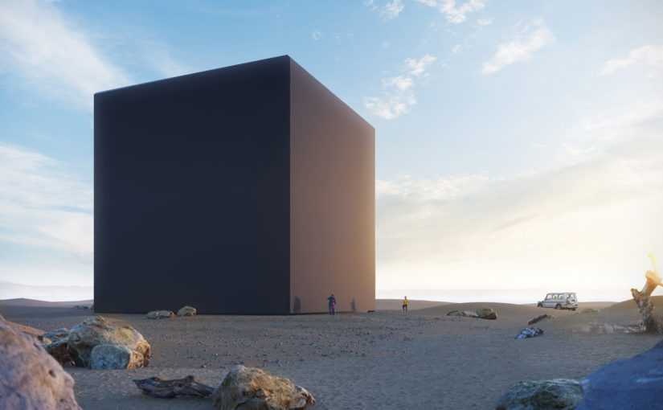
MONOLITNA ARHITEKTURA
Klasični pristup softverskom dizajnu
Cjelokupni sustav se sastoji od jednog bloka ili monolita
Sve komponente sustava su spojene i rade zajedno kao cjelina
Pogodna za male i jednostavne sustave
Prednosti: jednostavan razvoj, jednostavno upravljanje resursima
Nedostaci: Ograničena skalabilnost, poteškoće pri nadogradnji i uvođenju nove tehnologije

Slide 4

MIKROSERVISNA ARHITEKTURA
Pristup gdje se aplikacija sastoji od više malih, nezavisnih servisa
Razdvajanje monolitnog sustava: princip 1 servis 1 odgovornost
Svaki mikroservis je samostalan, sa vlastitim izvornim kodom, bazom podataka, funkcionalnostima i tehnologijama
Mikroservisi međusobnom komunikacijom pružaju kompletnu funkcionalnost sustava koja se vanjskom korisniku predočava kao jedna zaokružena cjelina
Pogodna za velike sustave

Slide 5
MIKROSERVISNA ARHITEKTURA
Prednosti
Fleksibilnost
Skalabilnost
Otpornost na greške
Izolacija podataka
Distribuiranost
…
Nedostaci
Kompleksnost sustav
Veći troškovi razvoja i održavanja
Konzistentnost podataka
…

Slide 6
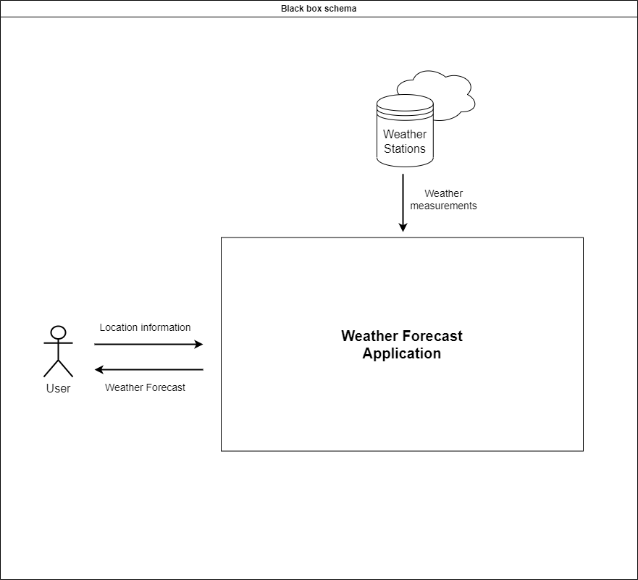
IMPLEMENTACIJA MIKROSERVISNE ARHITEKTURE
Aplikacija za vremensku prognozu
Monolitni (black box) prikaz granica sustava i vanjskih entiteta
Korisnik šalje zahtjev za pregled prognoze na temelju odabrane lokacije
Meteorološke stanice šalju mjerena vremenska očitanja sustavu

Slide 7
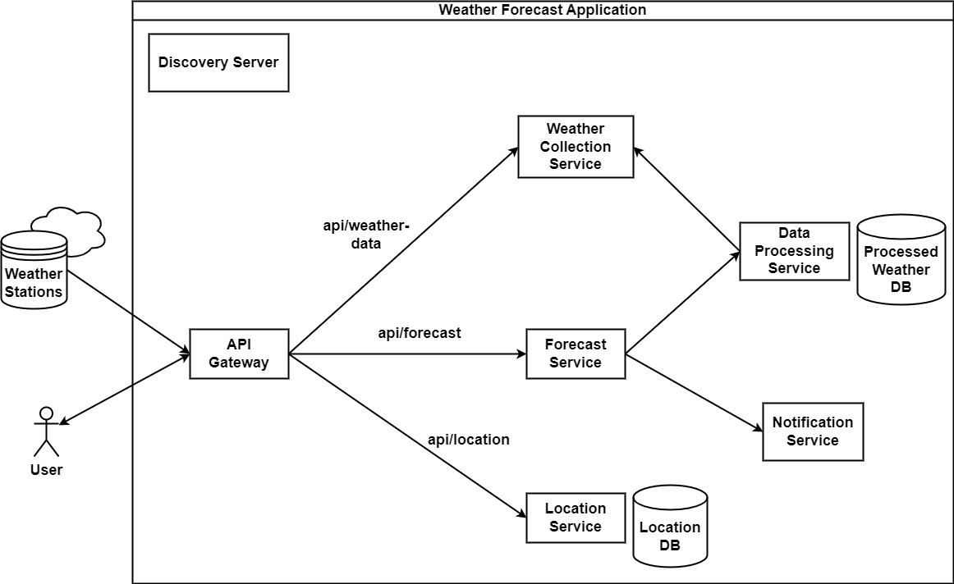
IMPLEMENTACIJA („KORAK DUBLJE”)

Slide 8
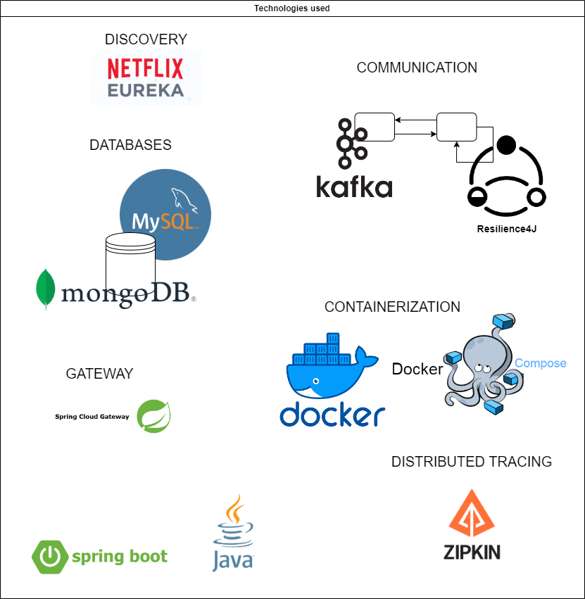

KORIŠTENE TEHNOLOGIJE

Slide 9
API GATEWAY
Komponenta mikroservisne arhitekture koja služi kao centralna točka za komunikaciju sa klijentima
Prihvaća sve zahtjeve od vanjskih entiteta i usmjerava ih prema odgovarajućim mikroservisima na osnovu definiranih pravila rute
Omogućava transparentnu komunikaciju sa mikroservisima bez potrebe da klijenti direktno znaju o njihovoj lokaciji ili rasporedu
Može se koristiti i za provođenje sigurnosnih mehanizama, poput autentifikacije i autorizacije
Korištena tehnologija: Spring Cloud Gateway

Slide 10
DISCOVERY SERVER
Omogućuje otkrivanje i pronalaženje mikroservisa unutar sustava
Centralni registar koji bilježi informacije o dostupnim mikroservisima, njhovim lokacijama, adresama i statusu rada
Također može pružiti informacije o dostupnosti više instanci istog mikroservisa, kako bi se postiglo ravnomjerno raspoređivanje opterećenja (load balancing)
Korištena tehnologija: Netflix Eureka

Slide 11
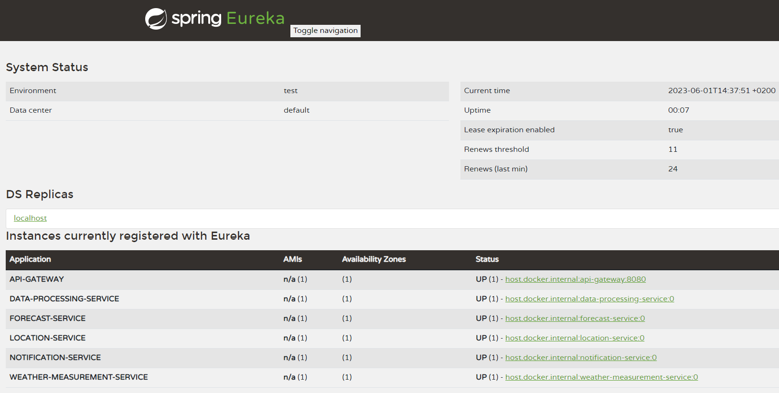
DISCOVERY SERVER

Slide 12
KOMUNIKACIJA
Sinkrona komunikacija
Kada mikroservis (klijent) pošalje zahtjev drugom mikroservisu, on čeka na odgovor prije nego što nastavi sa izvršavanjem daljnjih funkcija (blokira svoje izvršavanje)
Pogodno kada mikroservis ovisi o traženom odgovoru
Mogući dodatni parametri za komunikaciju, npr. maksimalno vrijeme za odgovor, broj ponovnih upita, …
Implementacija: Forecast Service nakon zahtjeva za obrađenim i analiziranim podacima od Data Processing Service-a, sinkrono čeka na odgovor kako bi ga proslijedio korisniku
Korištena tehnologija: Resilience4J

Slide 13
KOMUNIKACIJA
Asinkrona komunikacija
Kada mikroservis (klijent) pošalje zahtjev drugom mikroservisu, on NE čeka odgovor nego nastavi dalje sa izvršavanjem svojeg posla
Pogodno kada mikroservis ne ovisi o podatku i ne treba ga odmah
Izvršava se određena funkcionalnost pri svakom primitku poruke (subscription)
Implementacija: Data Processing Service asinkrono prima mjerenja od Weather Collection Service-a svaki put kada Weather Collection Service primi novo očitanje
Korištena tehnologija: Apache Kafka

Slide 14
komunikacija
Async
Sync
Async

Slide 15

POHRANA PODATAKA
Svaki mikroservis može imati svoju odvojenu bazu podataka, ili mogu dijeliti jednake baze
Data Processing Service ima MySQL bazu podataka za pohranu analize i za pohranu očitanja od strane Weather Collection Service-a
Location Service ima svoju odvojenu Mongo noSQL bazu podataka za pohranu lokacija

Slide 16
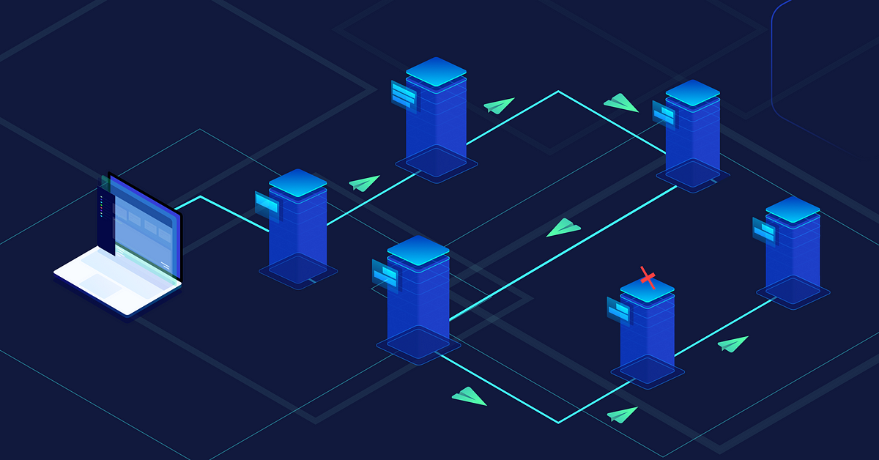
DISTRIBUIRANO PRAĆENJE ZAHTJEVA
Tehnika koja se koristi u mikroservisnim arhitekturama kako bi se pratila i analizirala putanja izvršavanja zahtjeva preko različitih mikroservisa
Cilj je razumijevanje ponašanja i performansi sustava, kao i identifikacija problema koji mogu nastati prilikom interakcije
Korištena tehnologija: Zipkin

Slide 17
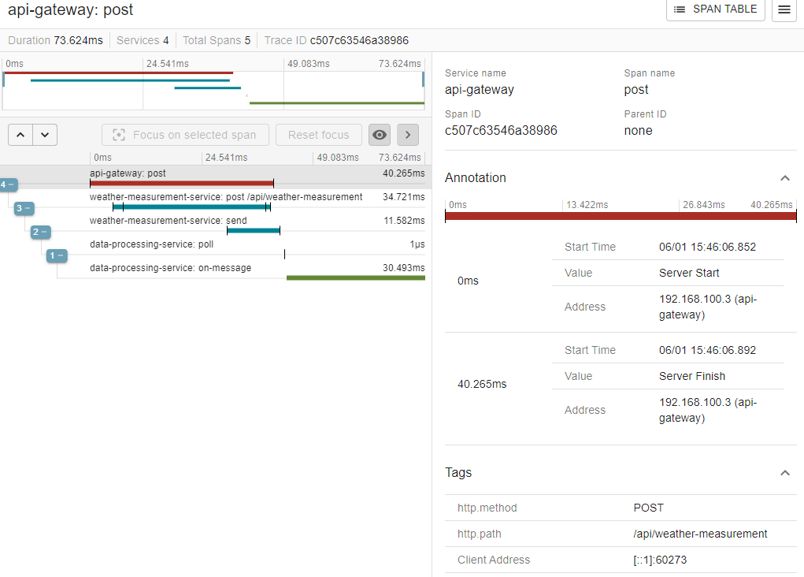
DISTRIBUIRANO PRAĆENJE ZAHTJEVA

Slide 18

KONTEJNERIZACIJA
Mikroservisi se često kontejneriziraju kako bi se olakšalo skaliranje i njihova distribucija
Postiže se izolacija, gdje svaki mikroservis ima svoje okruženje i resurse o kojima ovisi
Implementacija: uz kontejnerizaciju mikroservisa, također se kontejneriziraju i API Gateway, Discovery Server, baze podataka i pripadajući serveri od korištenih tehnologija
Korištena tehnologija: Docker i Docker Compose

Slide 19
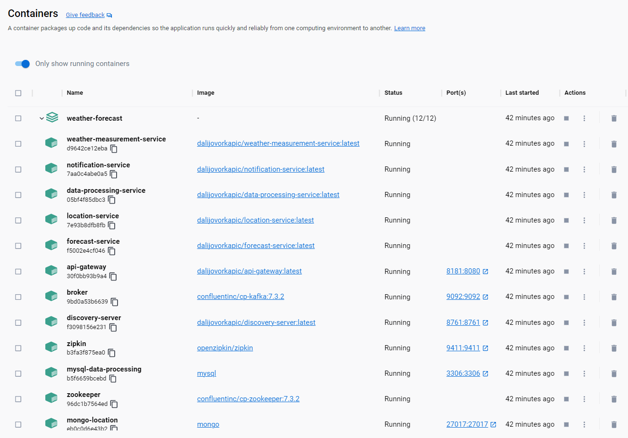

Slide 20

Pitanja ?

Slide 21

HVALA NA PAŽNJI !

